Slide 1



Slide 2

Informe epidemiológico de COVID-19 del Distrito Metropolitano de Quito
Semana Epidemiológica 01 -2022

Slide 3
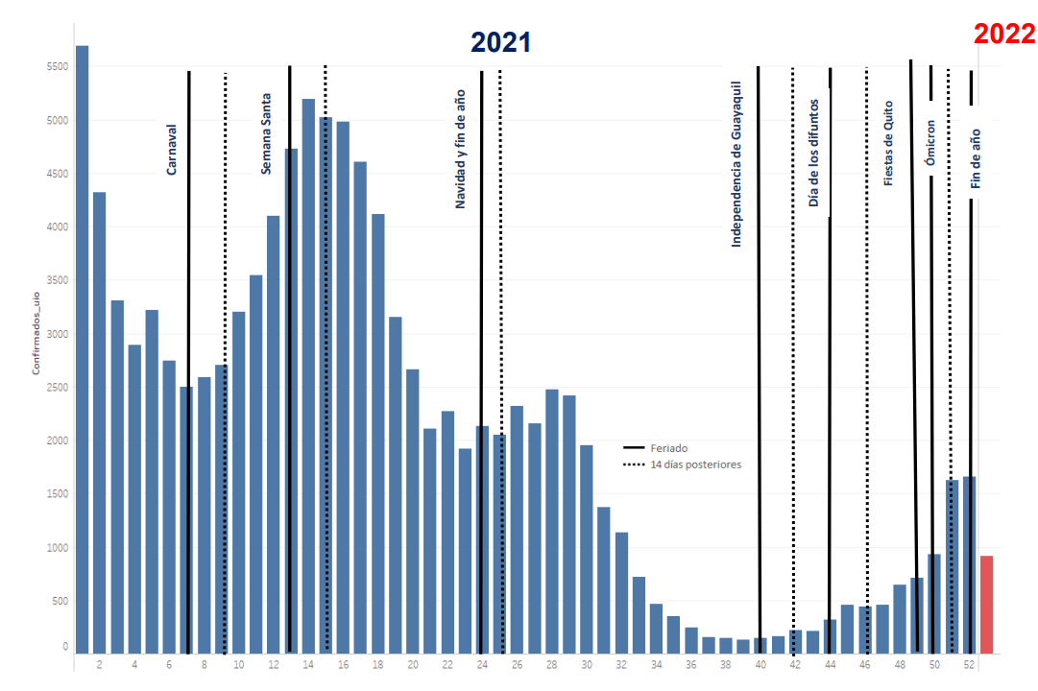

Resumen epidemiológico - Semana Epidemiológica SE 01
Casos
Muertes
Total casos
acumulados
2020-2022
SF 52
SF 01
Total muertes
2020-2022
Confirmadas
Probables
SE 50
SE 51
SE 52
SE 01
191 306
1
0
3.533
373
934
1622
1865
913
Semana de Fallecimiento
Total pruebas tomadas
2020-2021
% Positividad (14 días)
Muestras por 10.000 habitantes (7 días)
SE 52
22,7
718.682
23,3%
SE 01
7,8
Número de casos confirmados. DMQ 2020-2021
Elaborado por: Dirección Metropolitana de Políticas y Planeamiento de la Salud (DMPPS)
Fuente: Ministerio de Salud Pública (MSP) –CZS9. Datos provisionales sujetos a variación
Fecha de corte: 09 de enero de 2022
*SF = Semana de fallecimiento
Notes:
ACTUALIZADO

Slide 4
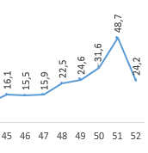
Incidencia acumulada* (por cada 100.000 habitantes) de casos por semana epidemiológica. DMQ 2021 - 2022
SE
52
*Denominador corresponde a la población del DMQ estimada por el MSP proporcionado por la CZS9.
Elaborado por: Dirección Metropolitana de Políticas y Planeamiento de la Salud (DMPPS)
Fuente: Ministerio de Salud Pública (MSP) –CZS9. Datos provisionales sujetos a variación
Fecha de corte: 09 de enero de 2022
Notes:
ACTUALIZAR

Slide 5
Incidencia por cada 100.000 habitantes. SE01-2021 a SE01-2022
01
01
Semana Epidemiológica
Elaborado por: Dirección Metropolitana de Políticas y Planeamiento de la Salud (DMPPS)
Fuente: Ministerio de Salud Pública (MSP) –CZS9. Datos provisionales sujetos a variación
Fecha de corte: 09 de enero de 2022
Notes:
ACTUALIZAR

Slide 6
Tasa de incidencia acumulada (por 10.000 habitantes) SE 46 - SE01, según grupos de edad. DMQ 2021
Semana Epidemiológica
Semana Epidemiológica
Elaborado por: Dirección Metropolitana de Políticas y Planeamiento de la Salud (DMPPS)
Fuente: Ministerio de Salud Pública (MSP) –CZS9. Datos provisionales sujetos a variación
Fecha de corte: 09 de enero de 2022
Notes:
ACTUALIZAR

Slide 7
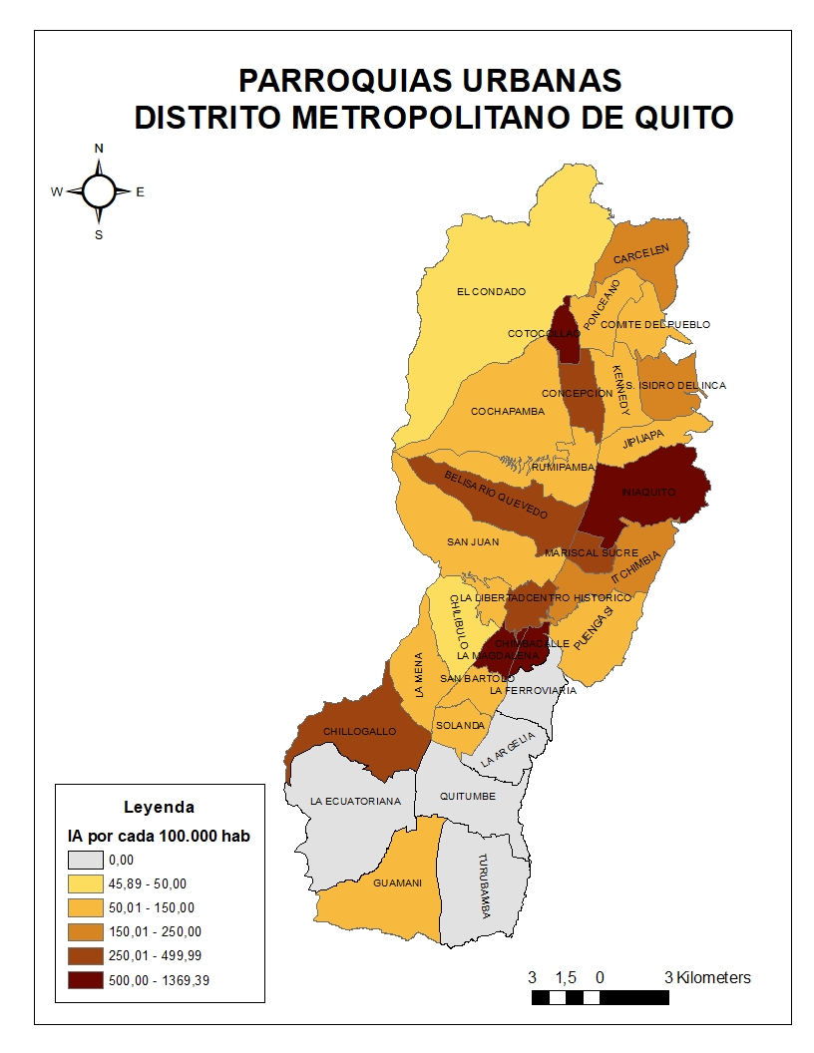
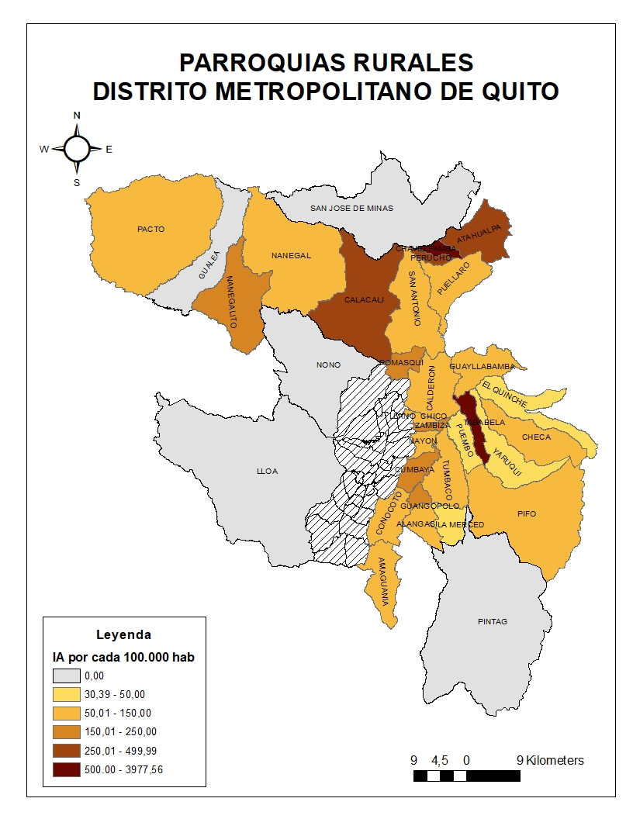
Tasa de incidencia acumulada SE50 - SE52 por parroquia de domicilio. DMQ 2021
Elaborado por: Dirección Metropolitana de Políticas y Planeamiento de la Salud (DMPPS)
Fuente: Ministerio de Salud Pública (MSP) –CZS9. Datos provisionales sujetos a variación
Fecha de corte: 09 de enero de 2022
Notes:
actualizar

Slide 8
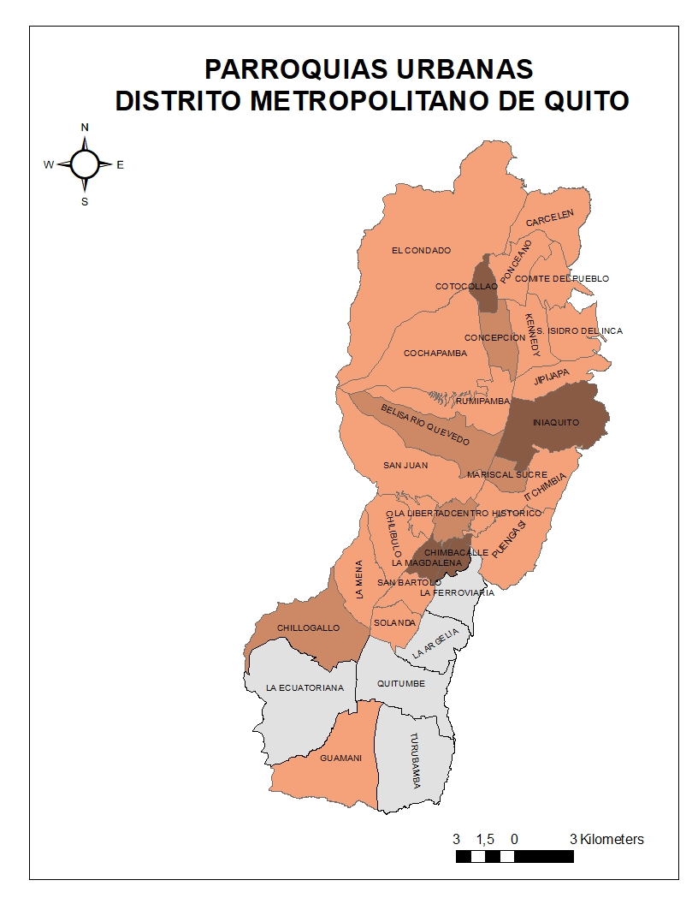
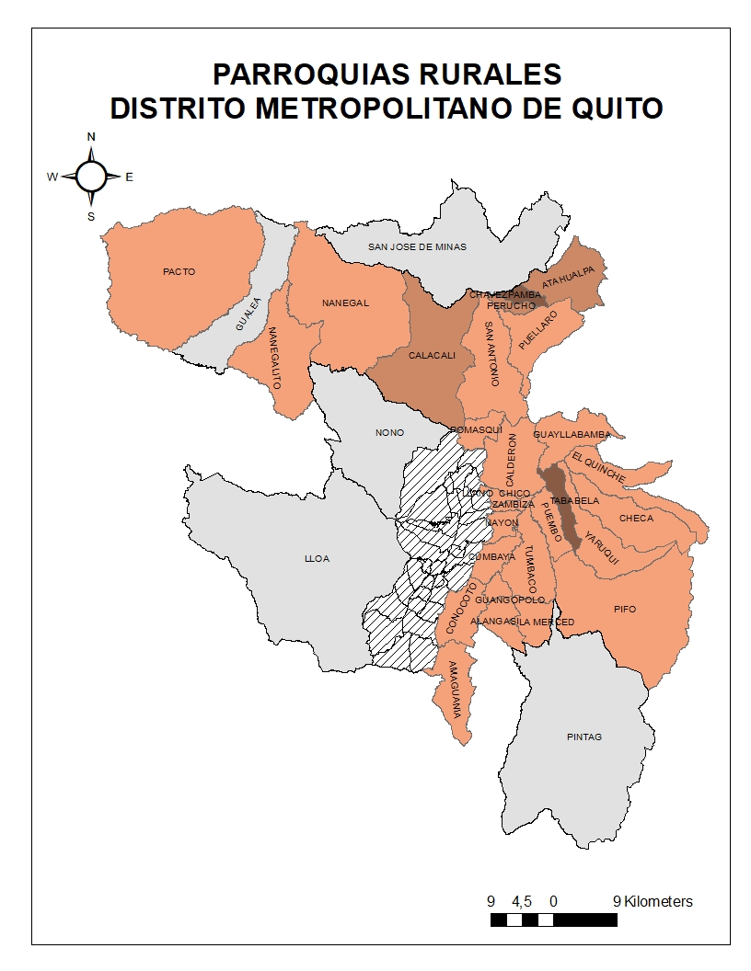


Tasa de incidencia acumulada y porcentaje de positividad por parroquia de domicilio. DMQ 2021 SE50- SE52
*La tasa de testeo usada como referencia (<250) toma en consideración el total de muestras realizadas durante los últimos 28 días (4 semanas)
Elaborado por: Dirección Metropolitana de Políticas y Planeamiento de la Salud (DMPPS)
Fuente: Ministerio de Salud Pública (MSP) –CZS9. Datos provisionales sujetos a variación
Fecha de corte: 02 de enero de 2022
Notes:
actualizar

Slide 9

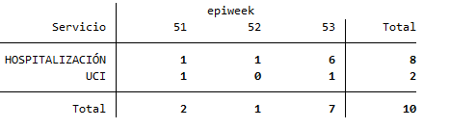
Casos hospitalizados y en UCI por COVID-19.
DMQ 2021 SE50-2021 a SE1-2022
Casos por severidad
Casos por SE
SE 50
SE 51
SE 52
SE 1*
58
54
73
68
Edad
Antecendente Vacunal**
No vacunado
29
1
Vacunados
60,4 ± 17,5**
Casos según Edad y Estado de Vacunación
1ra. dosis
6
No Vacunados
34,3 ± 33**
2da. dosis
160
Pacientes pediátricos menores a 5 años por servicio
1
*Información Incompleta
** Información de pacientes desde la SE 51 2021 a SE1 2022
1
Fuente: Ministerio de Salud Pública (MSP) –CZS9. Datos provisionales sujetos a variación
Elaboración: Ministerio de Salud Pública (MSP) –CZS9
Fecha de corte: 07 de enero de 2022
Notes:
ACTUALIZADO

Slide 10
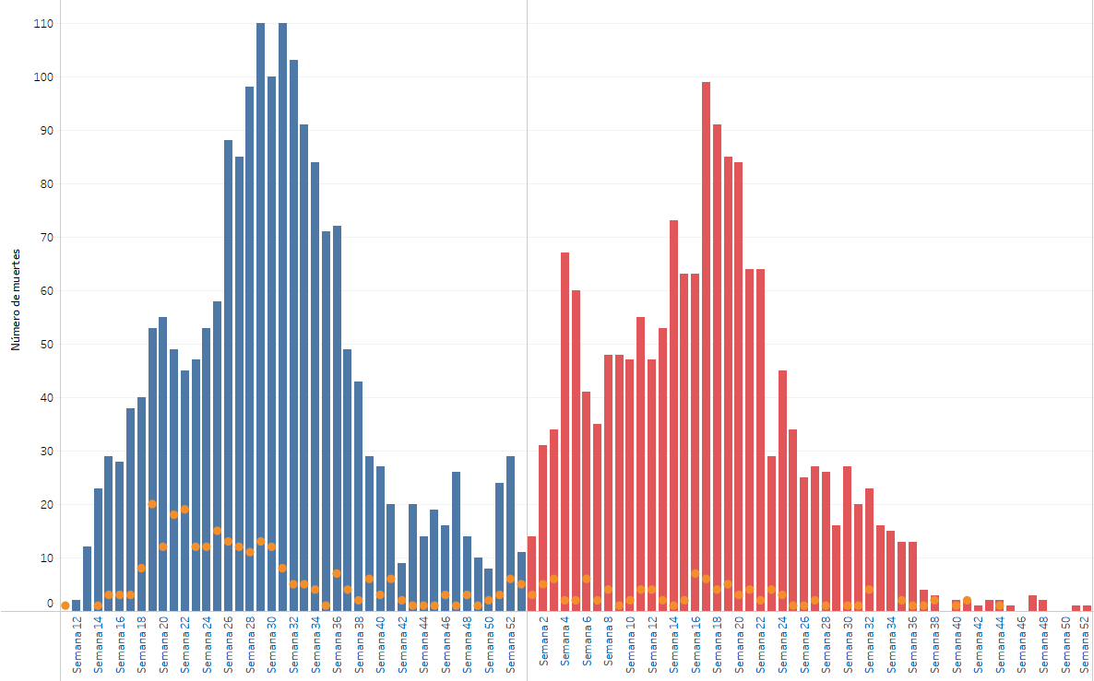
Defunciones confirmadas y probables COVID-19, según semana de fallecimiento. DMQ 2020-2022
110
99
2020
2021
1
1
Elaborado por: Dirección Metropolitana de Políticas y Planeamiento de la Salud (DMPPS)
Fuente: Ministerio de Salud Pública (MSP) –CZS9. Datos provisionales sujetos a variación
Fecha de corte: 02 de enero de 2022

Slide 11
Mortalidad Generales
Exceso de mortalidad mensual
Elaborado por: Dirección Metropolitana de Políticas y Planeamiento de la Salud (DMPPS)
Fuente: : INEC 2015-2019. Registro Civil 2020-2021. Datos provisionales sujetos a variación
Fecha de corte: 06 de enero de 2022
Notes:
ULTIMA PUBLICACIÓN CON DATOS DIARIOS CORTE 12 DE DICIEMBRE, MENSUAL 21 DE DICIEMBRE

Slide 12

Ocupación hospitalizaría y UCI/UCIN (adultos y pediátricas) destinadas para COVID-19, por establecimiento de salud que reporta*
HOSPITALIZACIÓN
COVID-19
UCI/UCIN– COVID-19
MSP
Resto de Red
Pública*
Red Complementaria
MSP
Resto de Red
Pública*
Red Complementaria
CAMAS ASIGNADAS
62
162
10
39
26
2
% DE OCUPACIÓN
85,4%
94,4%
80%
80,7%
100%
74,3%
PACIENTES EN ESPERA
N/D
N/D
N/D
N/D
N/D
N/D
*Resto de Red Pública se refiere a ISSFA, Policía Nacional, IESS
N/D No disponible
% GENERAL DE OCUPACIÓN
86,75%
% GENERAL DE OCUPACIÓN
74,67%
Elaborado por: Dirección Metropolitana de Políticas y Planeamiento de la Salud (DMPPS)
Fuente: Ministerio de Salud Pública (MSP) –CZS9. Datos provisionales sujetos a variación a variación
Fecha de corte: MSP 10 de enero, resto de la información al 07 de enero de 2022
Notes:
ACTUALIZADO

Slide 13




Modelo de intervención COVID-19 por el Municipio del DMQ
SE 01
Atenciones en puntos fijos y brigadas móviles, enero a diciembre 2021. DMQ
NÚMERO DE MUESTRAS TOMADAS POR LA SS PARA DETECCIÓN DE SARS-COV-2 QUITO
111 323
PRUEBAS DIAGNÓSTICAS
En la SE 20 se tuvo un receso, y se inicia con la priorización de la vacunación y toma de pruebas antígeno
104 740
ANTIGENOS*
6 583
No ATENCIONES REALIZADAS SS DESDE JULIO 2020
187 321
% DE POSITIVIDAD EN PRUEBAS REALIZADAS POR LA SS Y MSP SE 01
44,4%
* Pruebas de antígeno incluye las realizadas por el MSP en coordinación con la SMS
Elaborado por: Dirección Metropolitana de Políticas y Planeamiento de la Salud (DMPPS)
Fuente: : Dirección Metropolitana de Subsistemas. Datos provisionales sujetos a variación
Fecha de corte: 08 de enero de 2022
En la SE 20 se tuvo un receso y se inicia con la priorización de la vacunación y toma de muestras de antígeno.
Elaborado por: Dirección Metropolitana de Subsistemas
Fuente: : Dirección Metropolitana de Subsistemas. Datos provisionales sujetos a variación
Fecha de corte: 20 de noviembre de 2021
Notes:
ACTUALIZADO

Slide 14
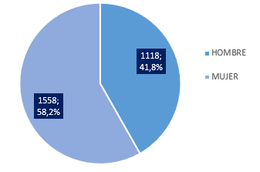
Total de atenciones realizadas por la secretaría de salud.
SE 01
Total de atenciones realizadas por la secretaría de salud.
DMQ SE43
BRIGADAS MÓVILES
CALDERÓN | 29
CENTRO HISTÓRICO | 433
CHILLOGALLO | 28
CONOCOTO | 22
COTOCOLLAO | 35
ITCHIMBÍA | 89
JIPIJAPA | 122
LA FERROVIARIA | 472
MARISCAL SUCRE | 24
PUENGASÍ | 93
EL QUINCHE | 15
SAN ISIDRO DEL INCA | 169
SOLANDA | 40
TUMBACO | 50
YARUQUI | 36
TOTAL | 1.657
Distribución de atenciones por sexo
Distribución de atenciones por grupos de edad
PUNTOS FIJOS
CALDERÓN | 615
LA FERROVIARIA | 404
TOTAL | 1.019
Total de atenciones SE 01
1.657 (brigadas) + 1.019 (puntos fijos) = 2.676
Elaborado por: Dirección Metropolitana de Subsistemas
Fuente: : Dirección Metropolitana de Subsistemas. Datos provisionales sujetos a variación
Fecha de corte: 08 de enero de 2022
Notes:
ACTUALIZADO

Slide 15
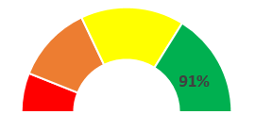
Inmunizaciones COVID-19 en el DMQ
Cobertura de vacunación*. DMQ
Personas inmunizadas contra COVID-19 por la Secretaría de Salud de Quito, 13 de marzo al 01 de enero de 2022
Monodosis más segunda dosis | Población >= 5 años
2.364.360 | 2.584.622
PRIMERA DOSIS | 665.017
SEGUNDA DOSIS | 744.120
TERCERA DOSIS* | 126.396
TOTAL PRIMERA + SEGUNDA+TECERA DOSIS | 1.535.533
Cobertura de vacunación
Cobertura de vacunación* segundas dosis, por grupos de edad. DMQ
Cobertura de vacunación dosis de refuerzo, por grupos de edad**. DMQ
* Desde el 30 de noviembre al 08 de enero de 2022
Dosis aplicadas según centro de vacunación. Secretaria Metropolitana de Salud*
DOSIS | CDMI | CALDERÓN (desde el 18-11 2021)
 | (desde el 29-10-2021)
PRIMERA DOSIS | 37.231 | 19.224
SEGUNDA DOSIS | 9.896 | 19.133
TERCERA DOSIS | 38.459 | 7.034
TOTAL | 85.586 | 45.391
* Hasta el 08 de enero de 2022
Nota: *Cobertura se obtiene de las segundas dosis de Pfizer, Sinovac y Aztrazeneca junto con la monodosis de Cansino. Numerador y Denominador CZS9.
** Menores de 18 años presentan coberturas inferiores al 1%
Elaborado por: Dirección Metropolitana de Políticas y Planeamiento de la Salud (DMPPS)
Fuente: : : Ministerio de Salud Pública (MSP) –CZS9. SMS Datos provisionales sujetos a variación
Fecha de corte: SS 08 de enero del 2022. CZS9 09 de enero de 2022
Notes:
Falta vacunas czs9

Slide 16
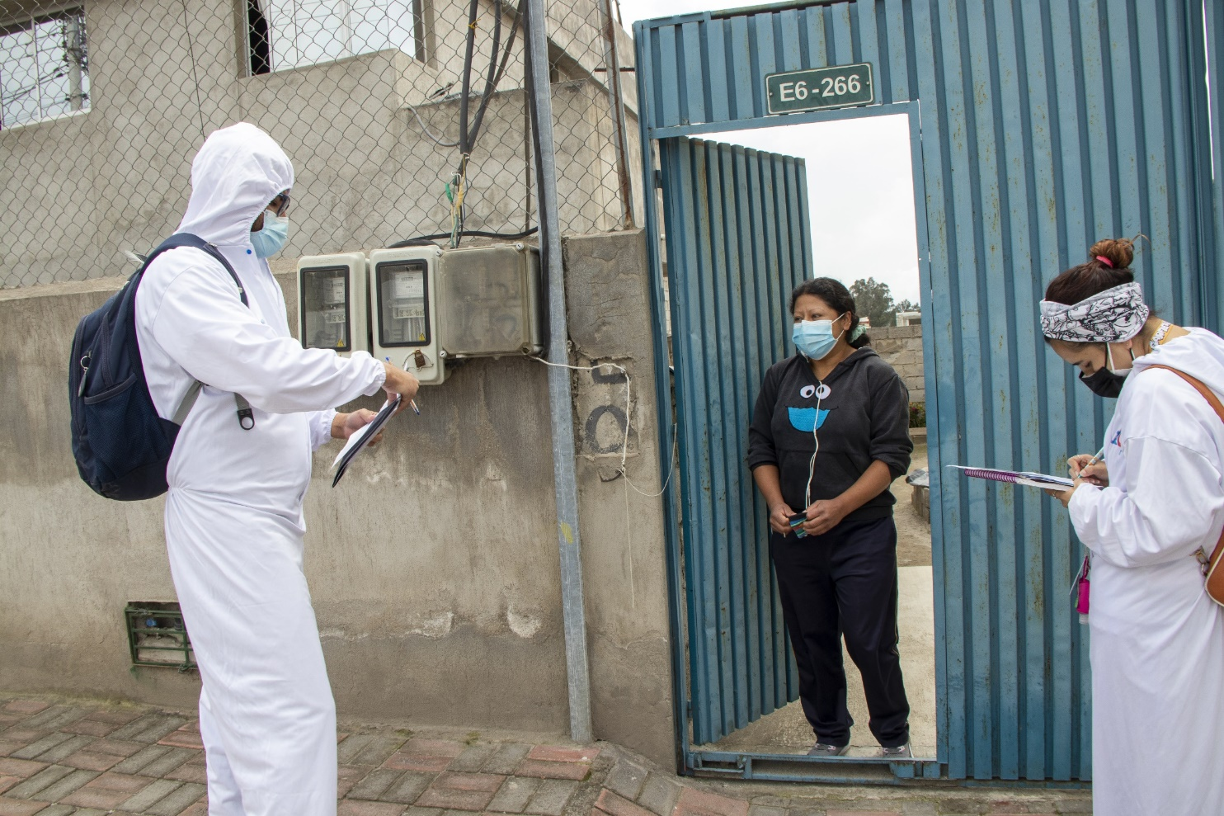
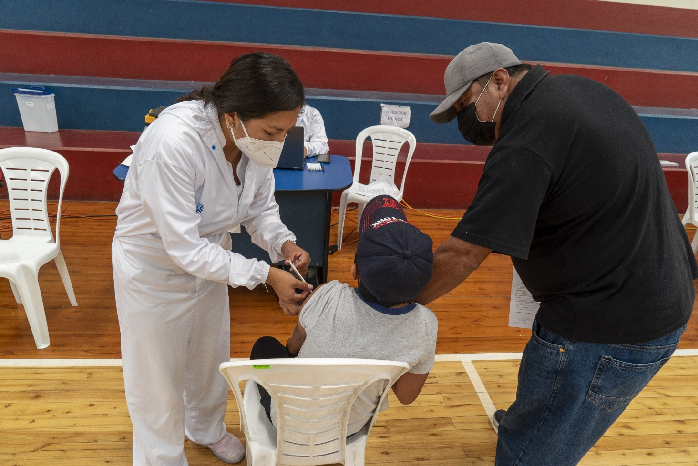
Inmunizaciones Y Triaje COVID-19 en el DMQ
PUNTOS DE VACUNACIÓN:
COLISEO DE CALDERÓN
CDMI
COLISEO UNIVERSIDAD CENTRAL
TERMINAL TERRESTRE CARCELEN
TERMINAL TERRESTRE QUITUMBE
CENTRO COMERCIAL CONDADO
CENTRO COMERCIAL QUICENTRO NORTE
CENTRO COMERCIAL EL RECREO
CENTRO COMERCIAL QUICENETRO SUR
PUNTOS DE TRIAJE:
NORTE
ECOVIA RIO COCA
COLISEO DE CALDERON
GAD PARROQUIAL LLANO CHICO
CENTRO
RECOLETA MMDD
SUR
PARQUE DE LAS DIVERSIDADES
ESTACION TROLE EL RECREO
VALLES
PARQUE DE ALANGASI
PARQUE DE AMAGUAÑA
PARQUE DE TUMBACO
Notes:
Falta vacunas czs9

Slide 17
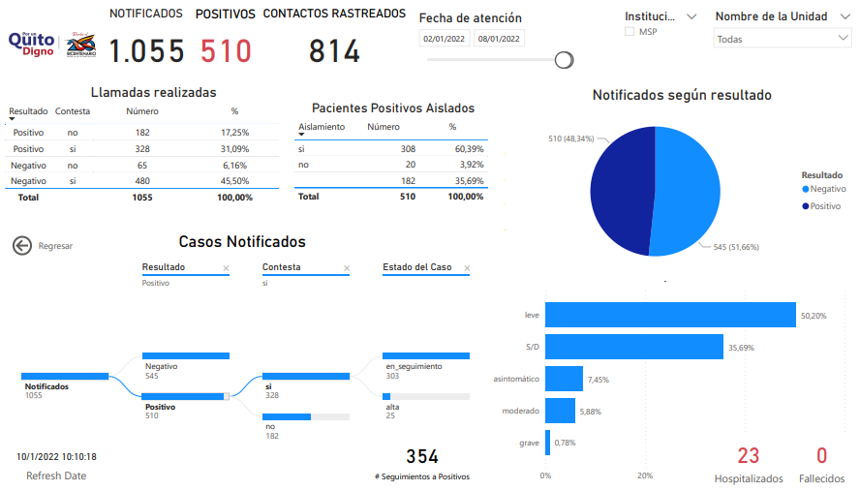
Rastreo de Contactos (caso índice)
Elaborado por: Dirección Metropolitana de Políticas y Planeamiento de la Salud (DMPPS)
Fuente: : Dirección Metropolitana de Subsistemas. Datos provisionales sujetos a variación
Fecha de corte: 09 de enero de 2022
Notes:
ACTUALIZAR lo de la secretaría en vacunas

Slide 18
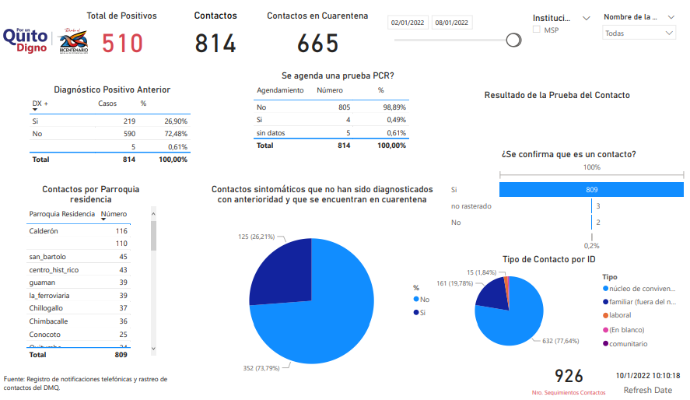
Rastreo de Contactos (contactos)
Elaborado por: Dirección Metropolitana de Políticas y Planeamiento de la Salud (DMPPS)
Fuente: : Dirección Metropolitana de Subsistemas. Datos provisionales sujetos a variación
Fecha de corte: 09 de enero de 2022
Notes:
ACTUALIZAR lo de la secretaría en vacunas

Slide 19
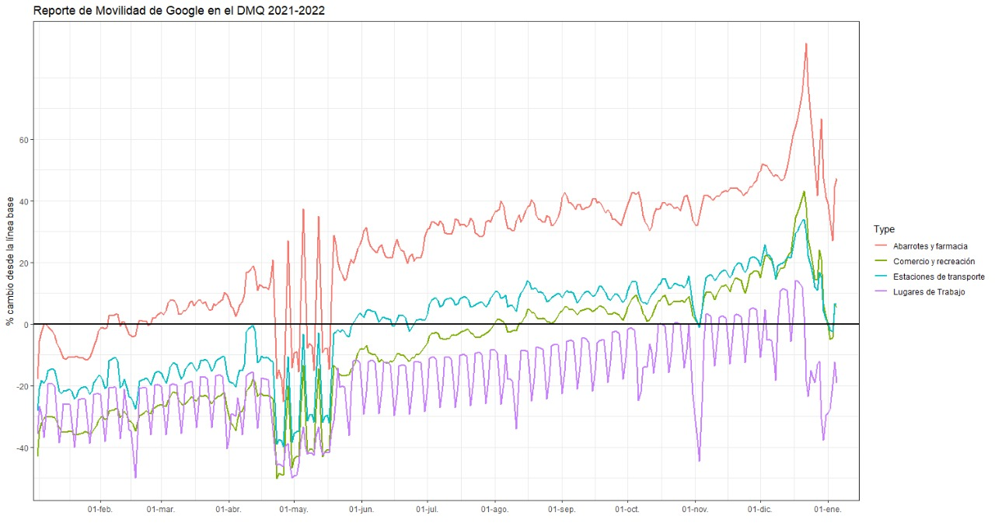
Reporte de movilidad de Google en el DMQ 2021-2022
Elaborado por: Dirección Metropolitana de Políticas y Planeamiento de la Salud (DMPPS)
Fuente: : Google Mobility
Fecha de corte: 09 de enero de 2022
Notes:
ACTUALIZAR lo de la secretaría en vacunas

Slide 20



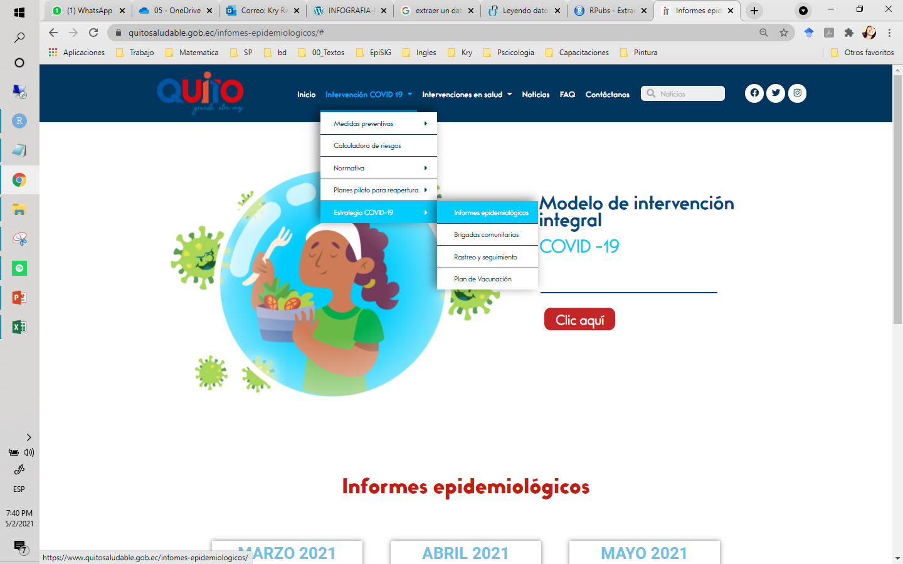
Información disponible en la página web de la Secretaría de Salud
https://www.quitosaludable.gob.ec/infomes-epidemiologicos/
https://public.tableau.com/app/profile/secretar.a.metropolitana.de.salud/viz/VisorsalasituacionalDMQ_16249873843630/MENU
Informe epidemiológico de COVID-19 del Distrito Metropolitano de Quito, Ecuador 2021
Sala Situacional del Distrito Metropolitano de Quito, Ecuador 2021

Slide 21


